Slide 1
La idea de comunicación familiar de satir
Mora Rojas, A. I. (1994). Los cuatro factores clave de Virginia Satir. Revista Costarricense de Trabajo Social(4). Obtenido de https://revista.trabajosocial.or.cr/index.php/revista/article/view/156

Slide 2
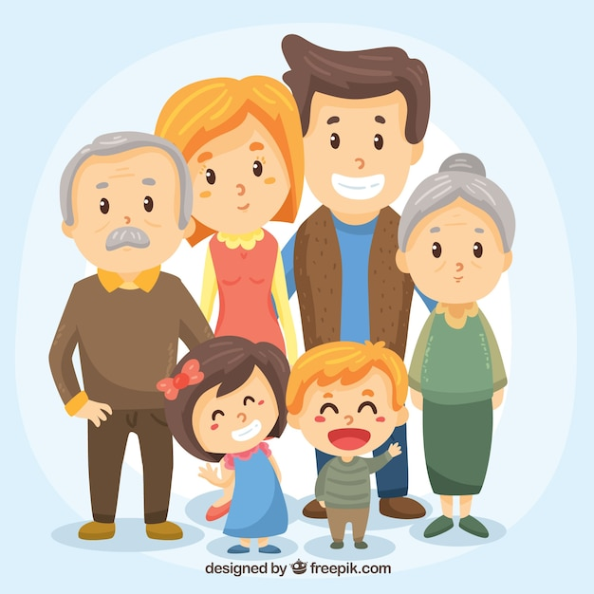
Introducción
Según Virginia Satir: “El concepto tradicional de la familia es el de un lugar donde pueden encontrarse el amor, la comprensión y el apoyo, aún cuando todo lo demás haya fracasado”. Satir explica que e todas las familias cada persona:
Tiene una valoración de si misma positiva o negativa. La cuestión es cual de la dos.
Cada persona se comunica, la gestión es, cómo y cuál es el resultado.
Cada persona sigue reglas. La cuestión es, qué clase de reglas y cómo funcionan para ella.
Cada persona tiene enlaces con la sociedad. La cuestión es, cuáles y cómo son los resultados.

Slide 3
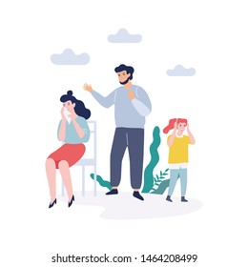
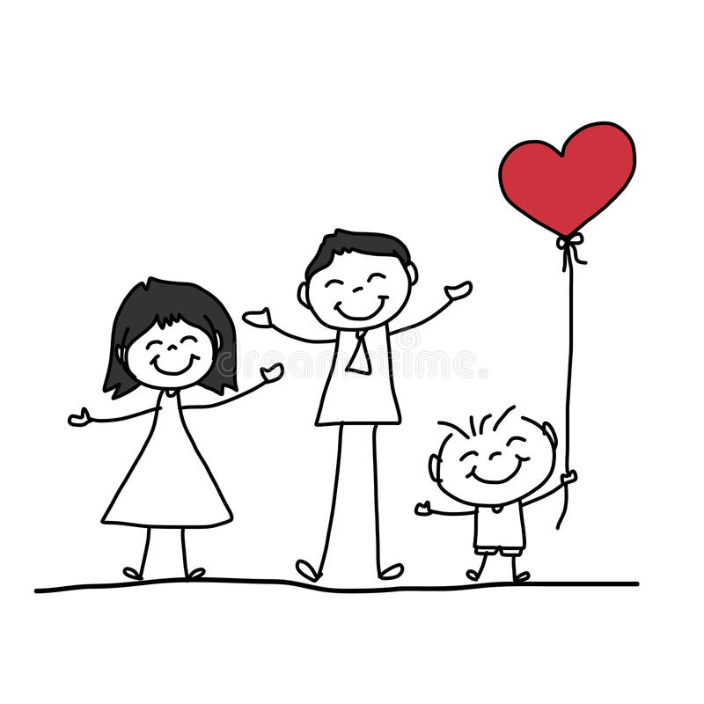
Las familias se encuentran entre una escala de nutricias conflictivas:
Nutricias:
Conflictivas
Autoestima alta.
Comunicación directa, clara, específica y sincera.
Normas flexibles, humanos, apropiadas y sujetas a cambios.
Enlace con la sociedad abierto y confiado.
Autoestima baja.
Comunicación indirecta, vaga e insincera.
Normas rígidas, inhumanas, fijas e inmutables.
Enlace temeroso, aplacante y acusador con la sociedad.
3

Slide 4
Los cuatro factores clave para la familia

Slide 5
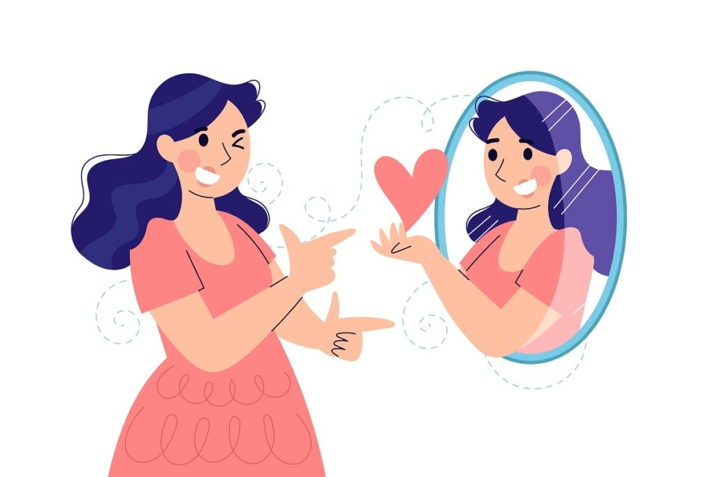
1. Autoestima
La autoestima implica auto exploración personal para lograr mayor y mejor conocimiento de nosotros mismos y la elaboración de un auto-concepto positivo o buena imagen de si, la auto-aceptación y el auto-respeto.
Si esto no sucede se tendrá un autoestima baja o negativa. La autoestima es fundamental par una vida plena.
5

Slide 6
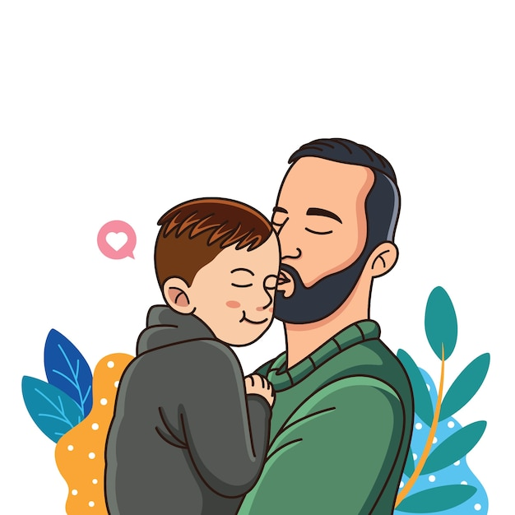
1. Autoestima
La auto-estima se fundamenta principalmente en los mensajes recibidos en los primeros años de nuestra vida, producto del amor de los padres durante la niñez.
Cuanto esto sucede es muy difícil perder esta convicción durante la adultez.
Hay otros factores fuera de la familia que afectan el autoestima como la aceptación de sus compañeros, sentir que tienen un lugar en el grupo, tener oportunidad de manifestar habilidades y destrezas apreciadas por otros y tener amigos.
Más adelante es importante el éxito en el estudio/trabajo y la aceptación social para el desarrollo y mantenimiento del valor propio.
6

Slide 7
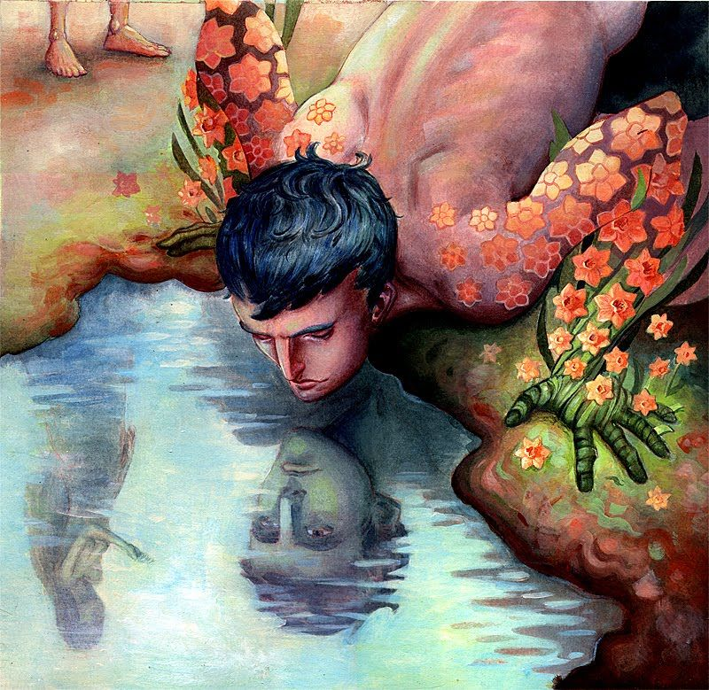
1. Autoestima
Para no convertir el autoestima en auto adoración, es importante comprender que la misma también incluye limitaciones y debilidades propias y experimentar la necesidad de complementariedad con otros.
Satir afirma que una persona que se quiere a si misma no lastimará a otros y afrontará la vida desde una postura de dignidad, sinceridad, fortaleza, amor y realidad.
Satir argumenta que la autoestima se puede remodelar a cualquier edad, pero primero es necesario identificar la subestimación propia y luego tener la disposición a cambiar. Esto requiere valor, paciencia y valor para probar cosas nuevas.
7

Slide 8
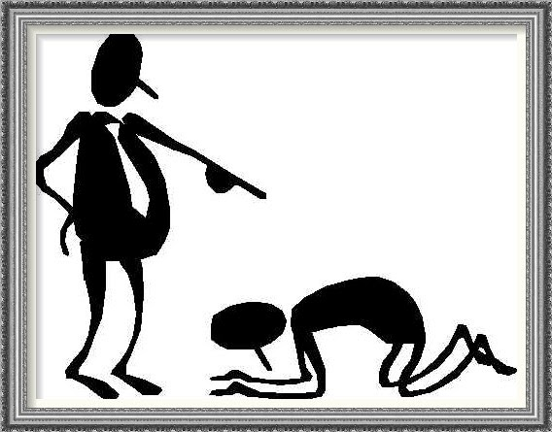
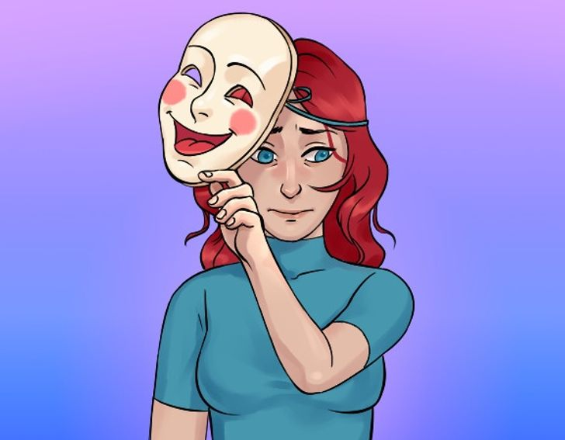
2. Comunicación – 5 Modelos
8
1. Aplacador (minusválido)
2. Culpador o acusador (agresivo)
Siente que para que lo quieran debe complacer a todo el mundo y nunca estar en desacuerdo. La persona se siente como si no valiera nada, que le debe gratitud a todo el mundo y que es responsable de los errores ajenos.
El que manda, un tirano que rebaja a todos. Siente que no vale mucho y cuando logra que alguien lo obedezca, empieza a sentir que le toman en cuenta.

Slide 9
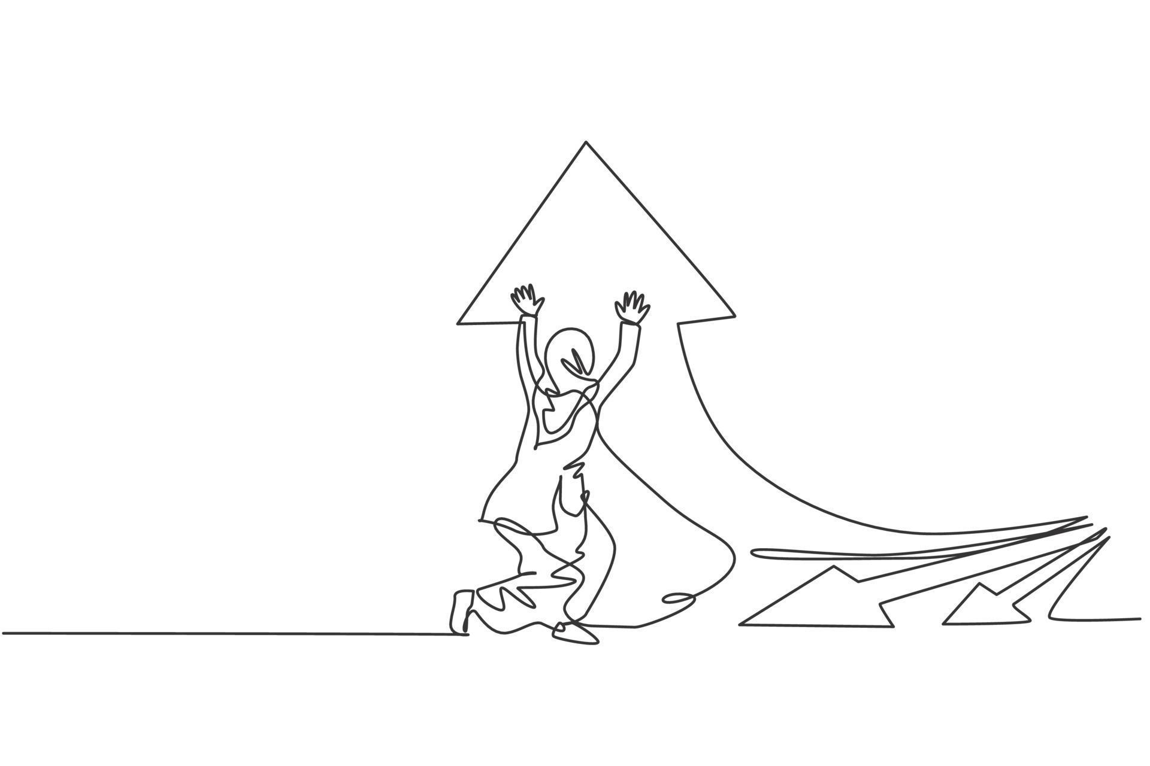
2. Comunicación – 5 Modelos
3. Superrazonable
4. Irrelevante
Es exageradamente correcta y razonable. No demuestra sentimientos y es calmada, fría e imperturbable.
Hace o dice cosas que no están relacionadas con lo que dicen los demás. Ignora las preguntas de la gente y responde con otra pregunta que aluda a cualquier teme diferente al que se está tratando.
9

Slide 10
2. Comunicación – 5 Modelos
5. Niveladora o fluida
Único estilo de comunicación no paralizante. Es una comunicación clara y directa, da aclaraciones cuando se las piden y pide cuando no entiende. Es congruente en todos los elementos del mensaje (como gestos, voz, etc.).
Este modelo es menos frecuente, se necesita de valor, coraje, nuevas convicciones y habilidades.
La nivelación permite vivir con intensidad, en vez de solo existir.
10

Slide 11
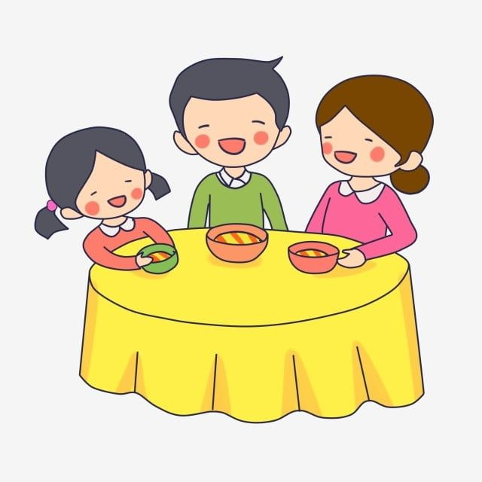
3. Reglas que rigen en la vida familiar
Las reglas son fuerzas vitales, dinámicas y muy influyentes en la vida familiar. Pueden ser anticuadas, o inhumanas, injustas, poco claras o inadecuadas, como lo contrario. También hay reglas que son evidentes y otras más difíciles de percibir (cómo las refrentes a la libertad de expresión). Es importante analizarlas, discutirlas en el seno familiar y realizar los cambios necesarios

Slide 12
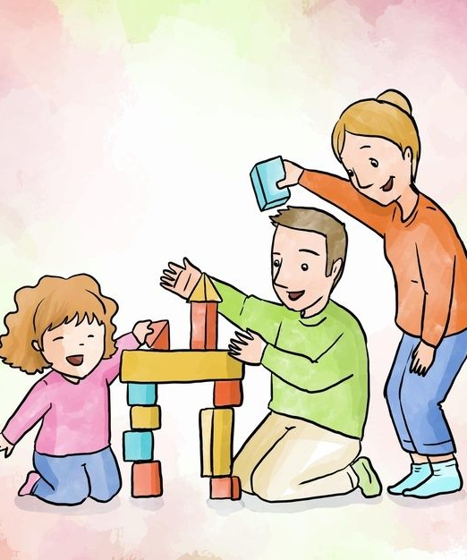
3. Reglas que rigen en la vida familiar
Es importante analizarlas, discutirlas en el seno familiar y realizar los cambios necesarios. Hay que analizar cuales son, sus consecuencias, que se logra con ellas, sus dificultades, que se debe cambiar, cuales se deben desechar y cuales se pueden añadir.
También hay que analizar si son manifiestas o encubiertas, si son sujetas a discusión o son tema tabú. En los sistemas abiertos de comunicación (que conduce a la salud mental) todo esto es susceptible a la discusión.

Slide 13
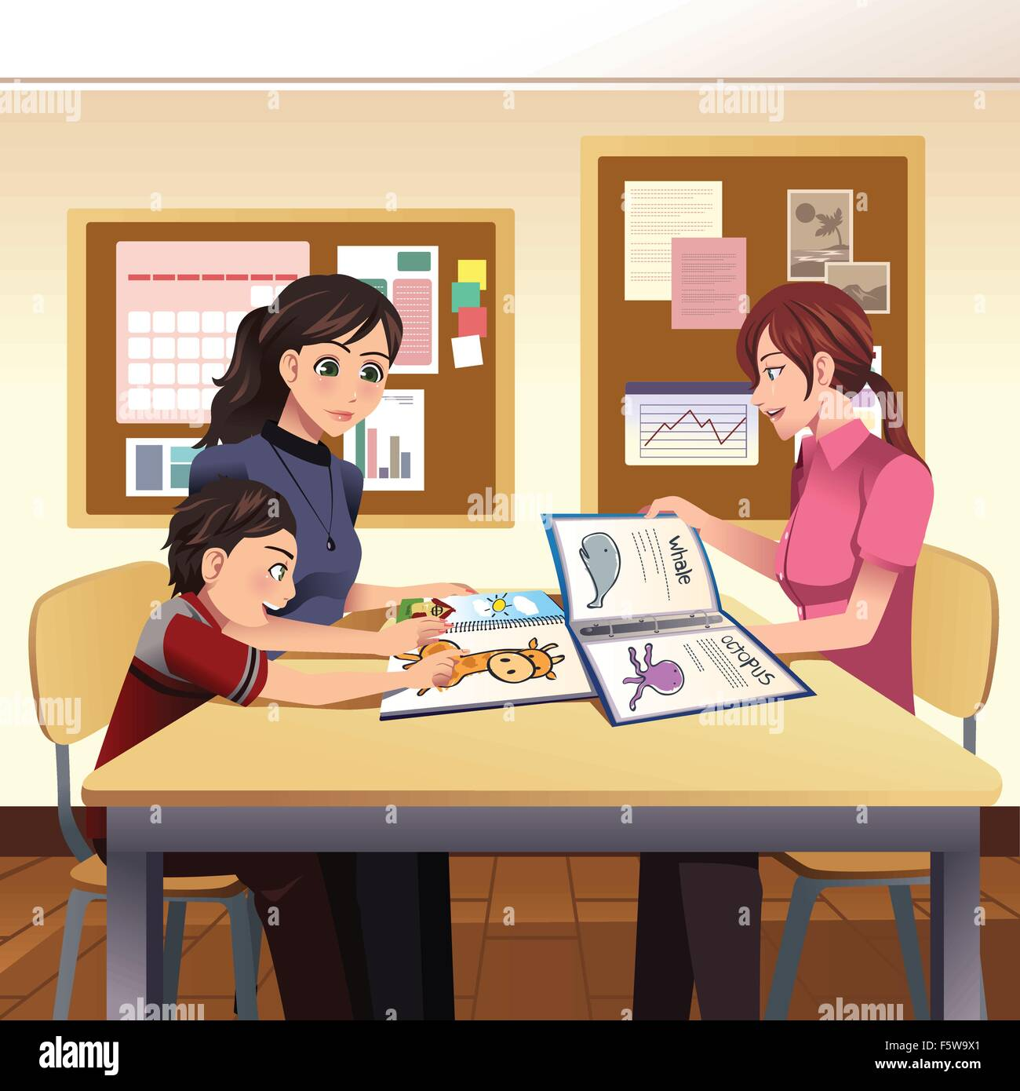
4. ENLACE CON LA SOCIEDAD
Es la forma en la que la gente se relaciona con personas externas a la familia.
En las familias conflictivas es temeroso, desconfiado, aplacante o de culpabilización. Sus miembros viven experiencias enriquecedoras o frustrantes afuera y las comparten dentro de la familia.
En las familias nutricias es confiado, abierto y fundamentado en las decisiones de cada quien. Sus miembros temen a la sociedad, son cerrados a las experiencia externas y si algún miembro es abierto hacia fuera por múltiples razones no las comparten dentro de la familia.

